Slide 1
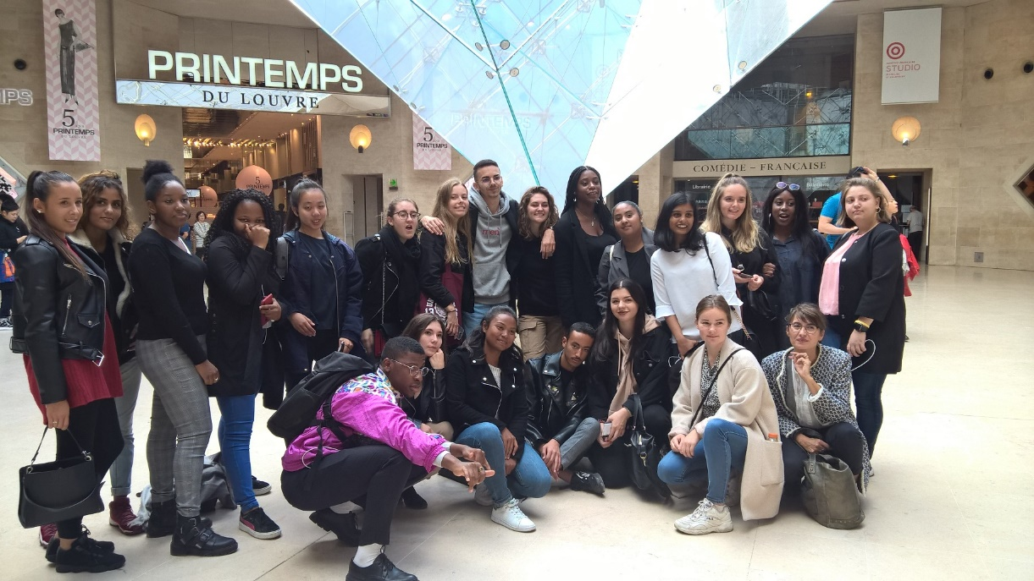
L’association
et les évènements organisés par les étudiants
du BTS SAM
du lycée Maurice Ravel

Slide 2
SOMMAIRE
I- Présentation de notre association Astellite
II- Nos derniers évènements

Slide 3
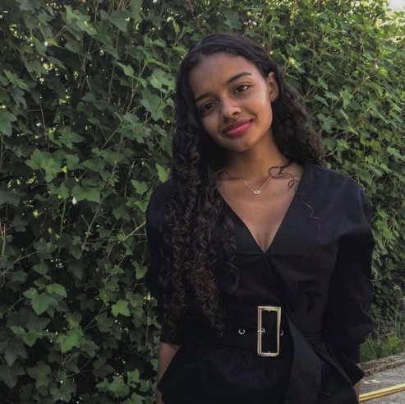
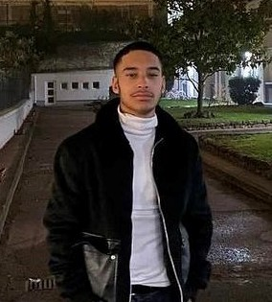
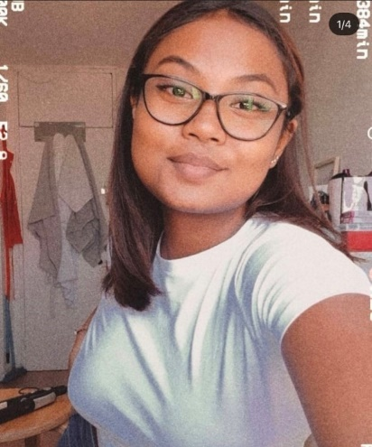
I- Présentation de notre association Astellite
Yuna. G, Présidente de l’association 2019-2021
Warren.V,
Trésorier de l’association
2019-2021
Antsa. R, Secrétaire de l’association
2019-2021
Crée en 1994, Astellite est une association entièrement gérée par les étudiants du Lycée Maurice Ravel et une équipe d’enseignants compétents. L’association Astellite a pour fonction principale de financer et réaliser des activités professionnelles en collaboration avec des partenaires et des sponsors.

Slide 4
II- Nos évènements Grâce à notre association Astellite, nous pouvons organiser chaque année : - un Séminaire d’intégration (en Septembre) - une Soirée Professionnelle (en Février) - et d’autres évènements exceptionnels

Slide 5
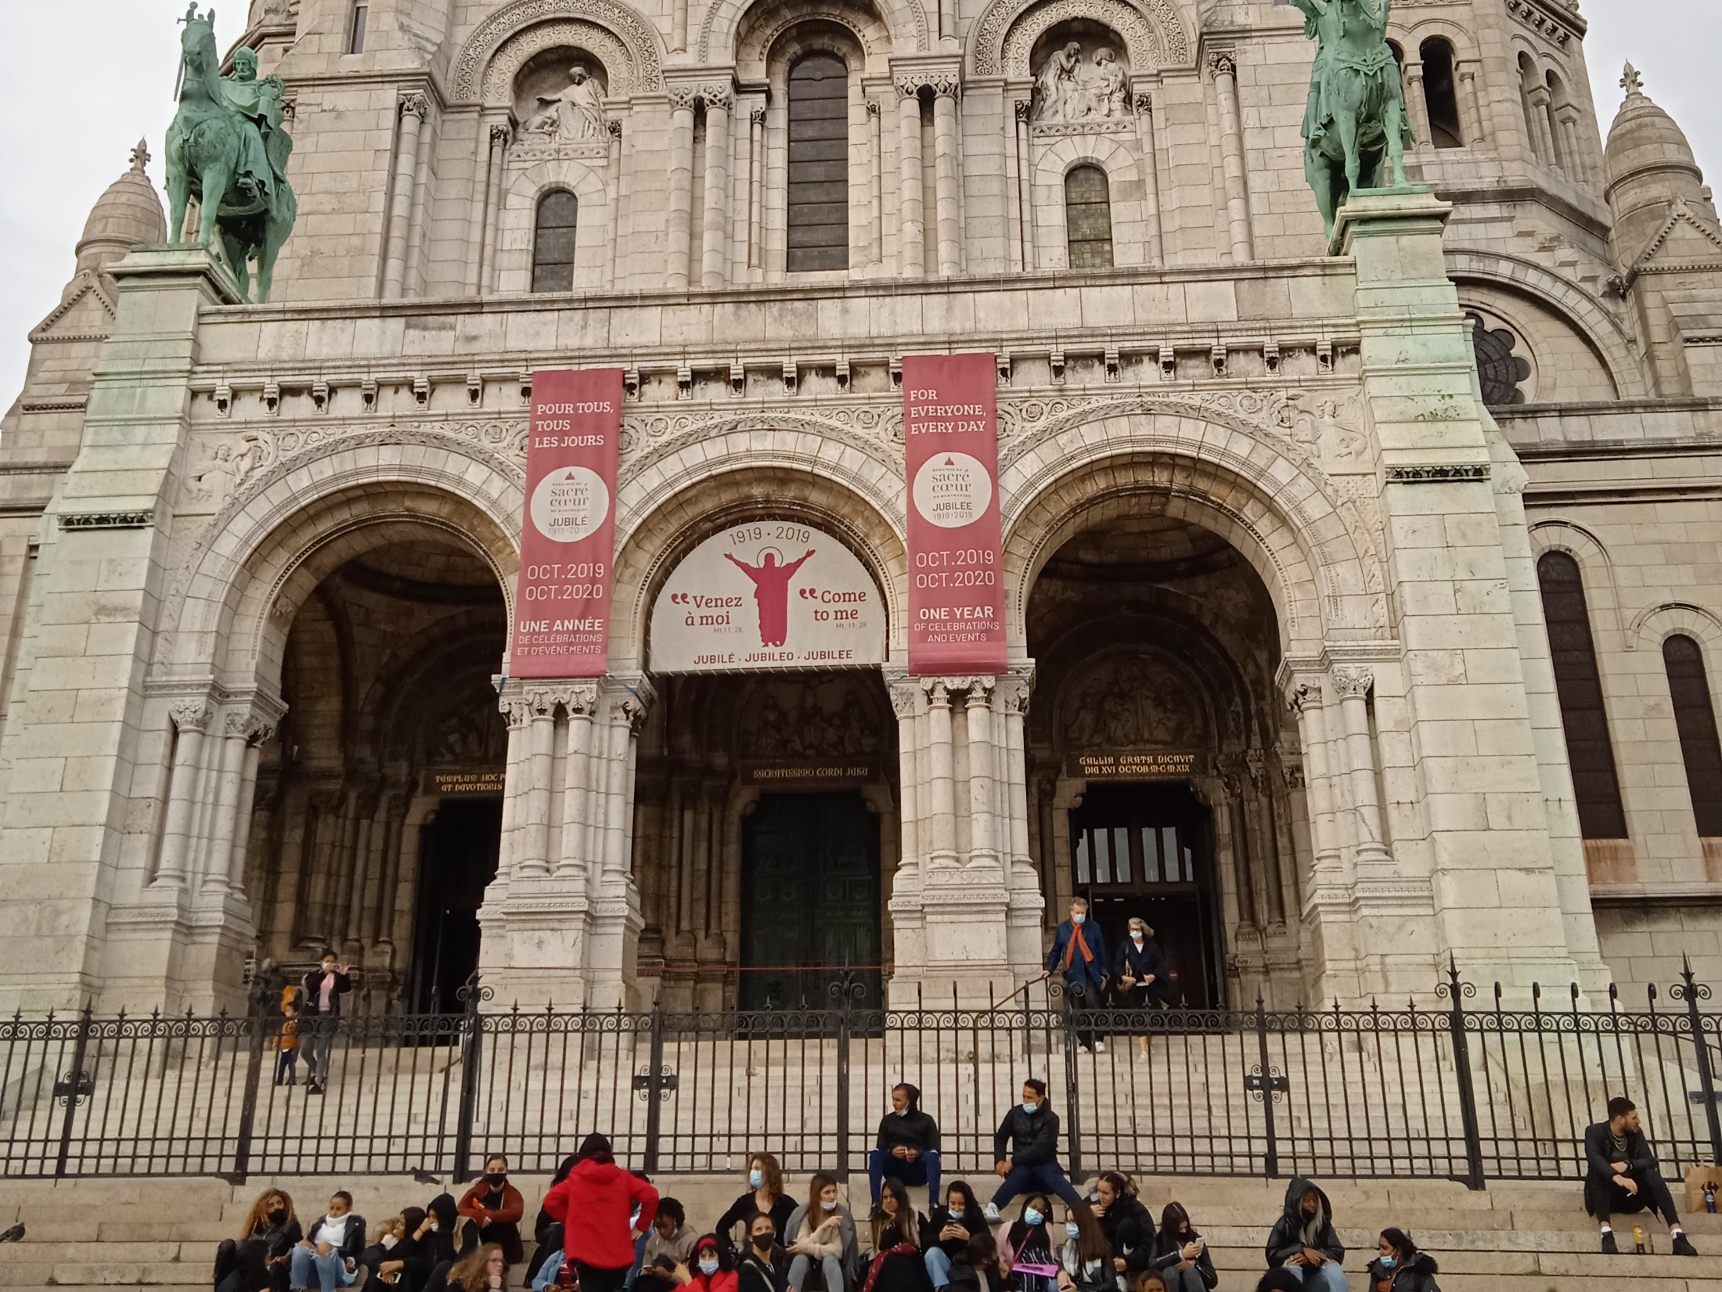
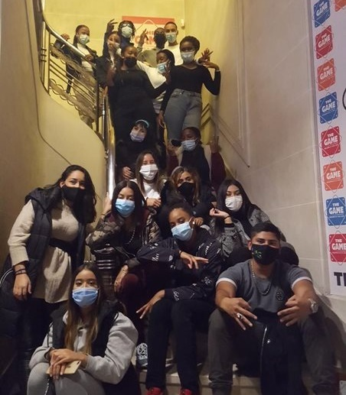
Séminaire d’intégration 09/2020
Séminaire d’intégration organisé par la classe de BTS SAM 2ème année (session 2018-2020) en faveur de la classe BTS SAM 1ère année

Slide 6
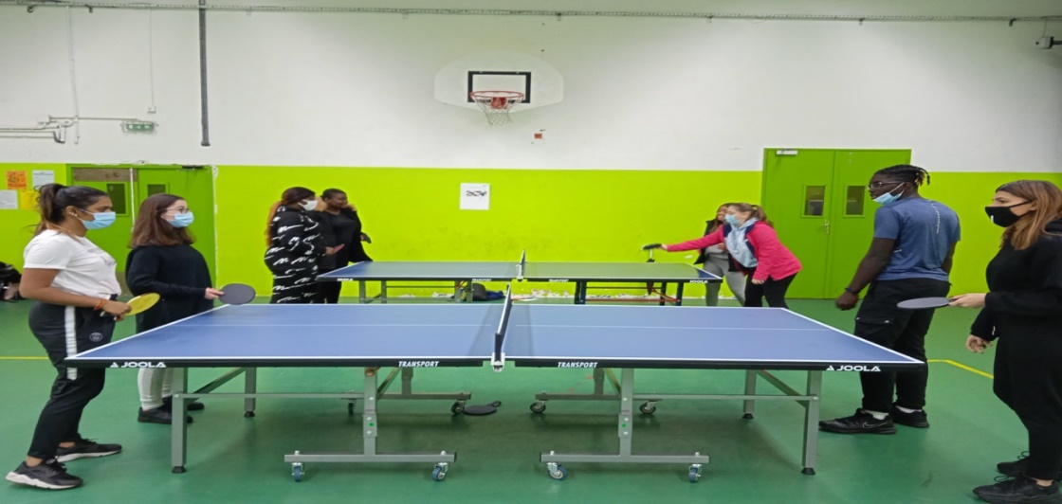
Au programme de ce séminaire 2020: - Citéco - rallye photo à Montmartre - film « Blackkkklansman » - jeu de piste Street Art - Loup Garou géant - mini Olympiades - Escape Game - élection de notre nouveau bureau Astellite

Slide 7
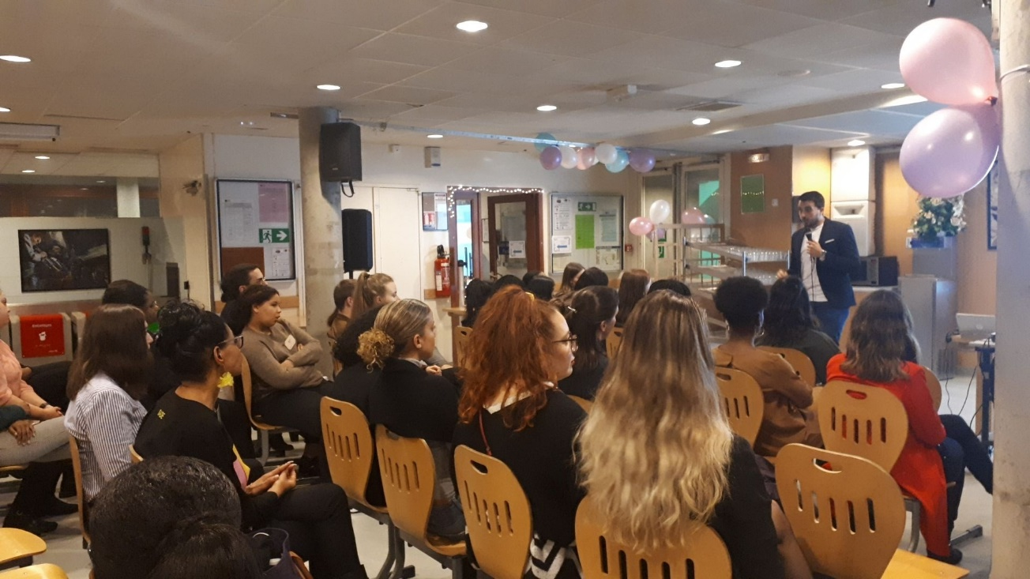
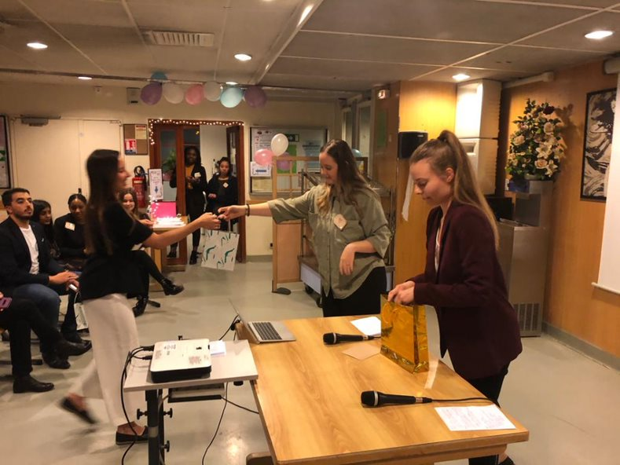
Soirée Professionnelle 02/2020
Soirée professionnelle de l’année 2020 sur le thème de « l’auto-entreprenariat » avec la participation d’intervenants extérieurs.
Cocktail et remise de lots de nos sponsors à l’issue de la soirée

Slide 8
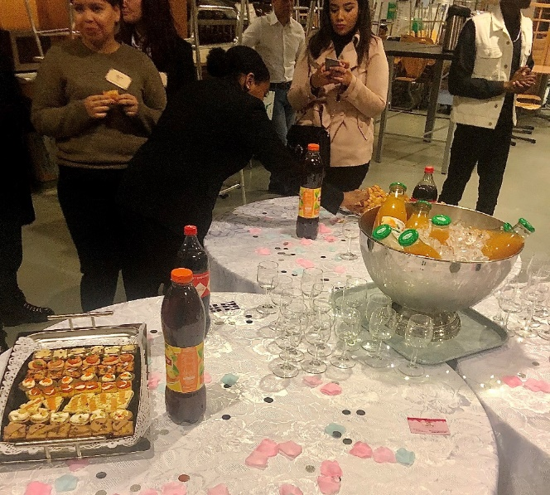

Slide 9
Collecte de vêtements 03/2020
Collecte de vêtements organisée afin de venir en aide aux plus démunis

Slide 10
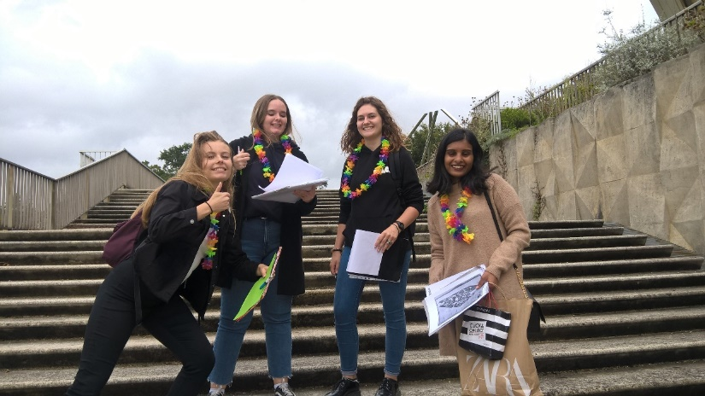
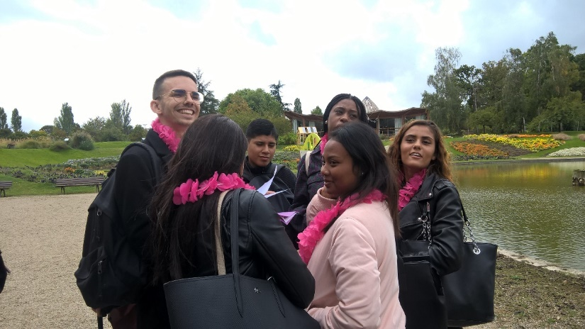
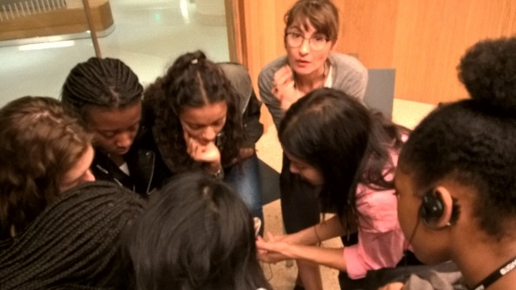
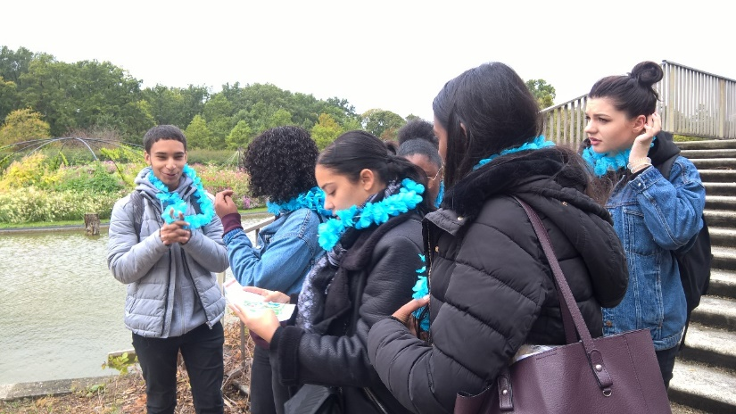
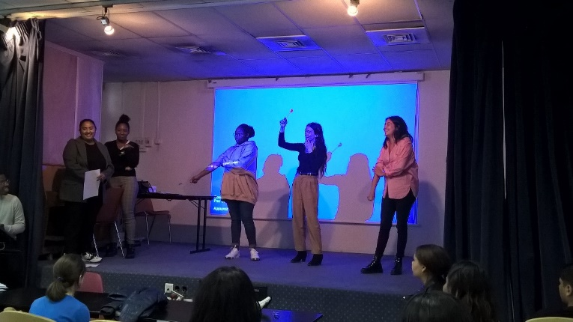
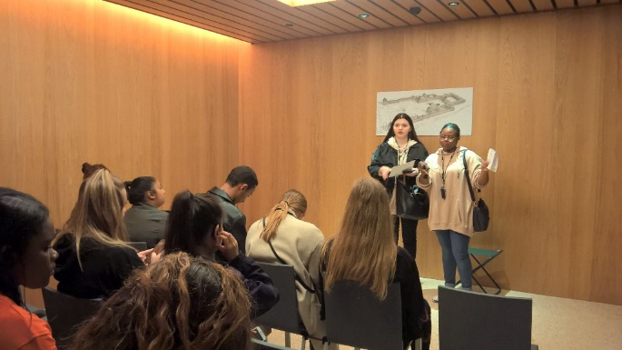
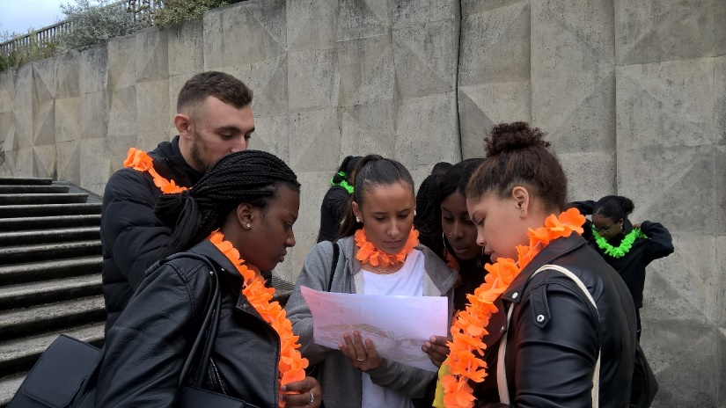
Séminaire 2019 Au programme : - Le Louvre (thème Mythes et Héros) - film “La famille Tanenbaum” - Parc Floral Express - Tribunal (nouvelle cité judiciaire) - Activité sportive - élection Astellite - Quizz

Slide 11
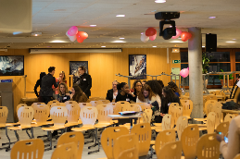
Soirée Professionnelle 2019
Le mercredi 20 février 2019 a eu lieu la soirée des professionnels du BTS AM/SAM du Lycée Maurice Ravel sur le thème de “L’interculturalité”. Ces soirées organisées chaque année ont pour but de favoriser les échanges et développer le réseau professionnel des étudiants de notre BTS.
L’échange était le maître mot de cette soirée, autour d’un débat organisé avec l’ensemble des professionnels et des étudiants, suivi d’une remise de lots et d’un cocktail. Lors de l’après-midi qui a précédé la soirée, les étudiants ont participé à plusieurs ateliers ainsi qu’à une intervention du cabinet de recrutement Progressis.

Slide 12
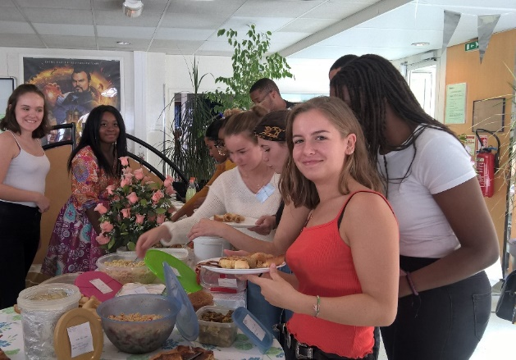
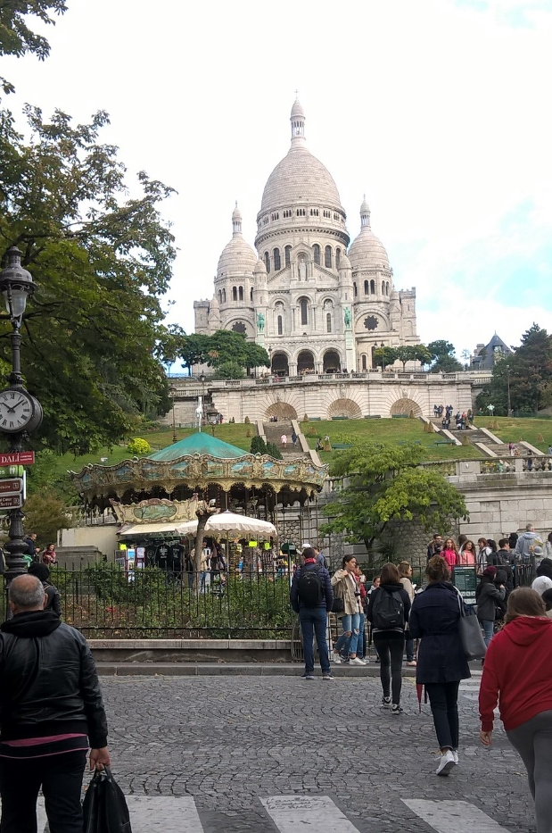
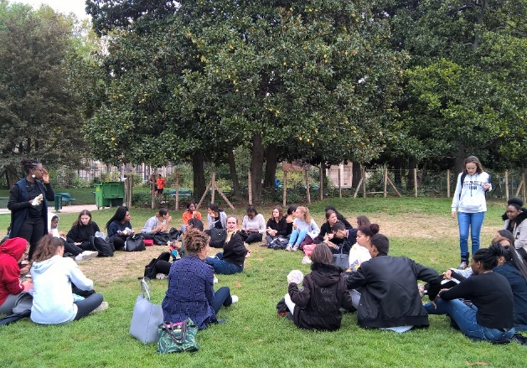
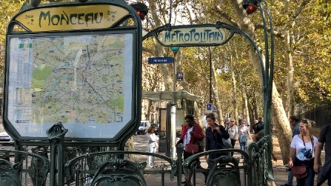
Séminaire 09/2018
Au programme : - Top chef - Tournoi sportif - Film “PACES” au cinéma - Jeu de piste à Montmartre - Trampoline

Slide 13
Nos sponsors actuels

